Slide 1

সবাইকে
স্বাগত

Slide 2
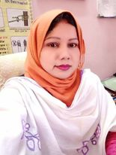
মোছাঃ হোসনে আরা
সহকারী শিক্ষক
মাঝিড়া মডেল সরকারি প্রাথমিক বিদ্যালয় শাজাহানপুর, বগুড়া

Slide 3


ইসলাম
ও
নৈতিক শিক্ষা
চতুর্থ শ্রেণি

Slide 4

চলো আমরা ক্লাস শুরুর আগে একটা ভিডিও দেখি

Slide 5
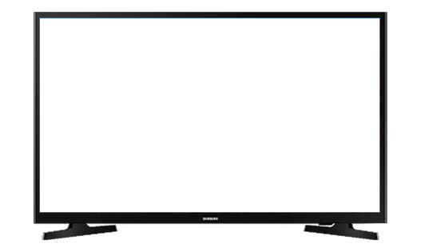
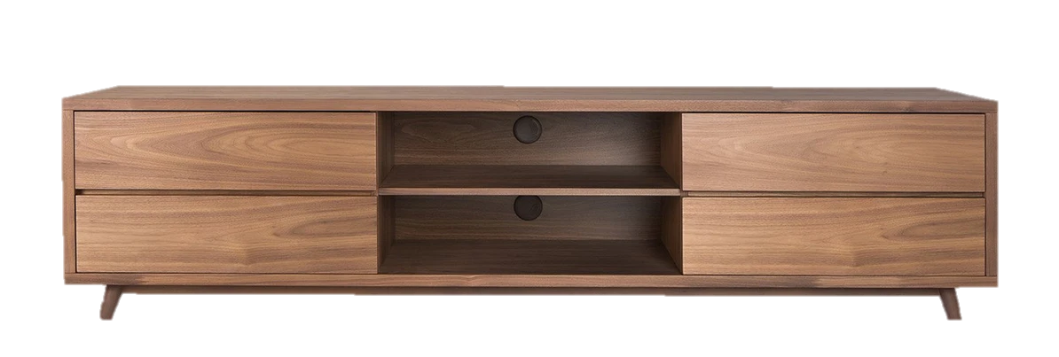
চলো,আমরা একটা ভিডিও দেখি।
https://www.youtube.com/watch?v=9BpoeZzbUyA
ভিডিও দেখে কী বুঝলে?

Slide 6
অধ্যায় – ১
ইমান ও আকাইদ
( মহান আল্লাহর পরিচয় )

Slide 7
শিখনফলঃ
এই পাঠ শেষে শিক্ষার্থীরা.......
১.১.১ মহান আল্লাহর পরিচয় বলতে পারবে ও তাঁর প্রতি ইমান আনবে।

Slide 8
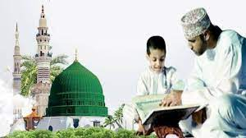
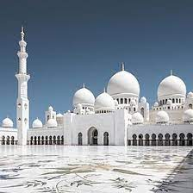
আমরা মুসলিম
আমরা কী?
আমাদের ধর্মের নাম কী?
আমাদের ধর্মের নাম ইসলাম

Slide 9


ইসলামের মূল কথা হলো ইমান
ইমান অর্থ কী?
ইমান অর্থ বিশ্বাস

Slide 10

ইমান কাকে বলে?
ইসলামের মূল বিষয়গুলোকে মনেপ্রাণে বিশ্বাস করাকে ইমান বলে।

Slide 11
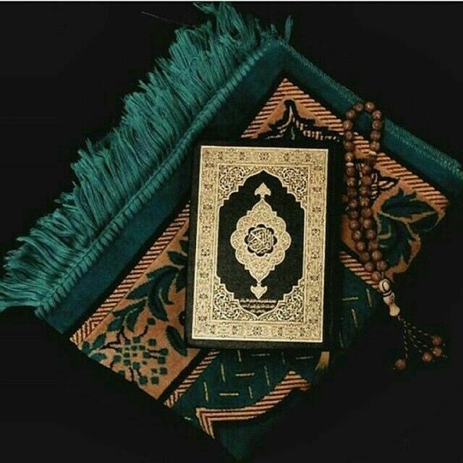
প্রকৃত ইমান কী?
ইসলামের মূল বিষয়গুলোকে অন্তরে বিশ্বাস করা, মুখে স্বীকার করা এবং সেই অনুসারে আমল করাই হলো প্রকৃত ইমান।

Slide 12

যার ইমান আছে তাকে বলে মুমিন।

Slide 13
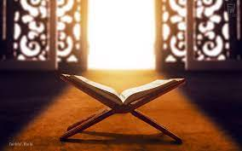

আকাইদ কী?
আকাইদ হলো আকিদা শব্দের বহুবচন। আকিদা অর্থ বিশ্বাস। আর আকাইদ মানে বিশ্বাসমালা।

Slide 14
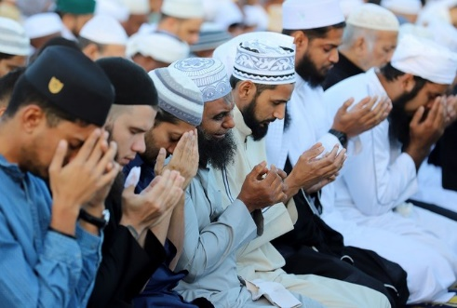
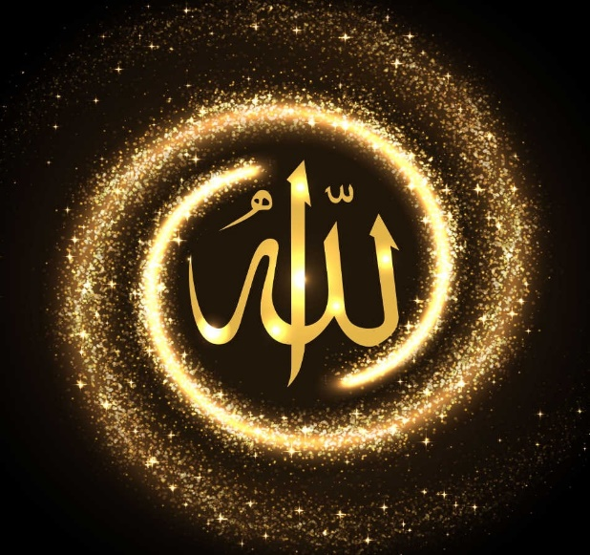
আমাদের সৃষ্টি করেছেন কে?
আমাদের সৃষ্টি করেছেন মহান আল্লাহ।

Slide 15
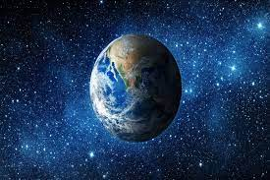
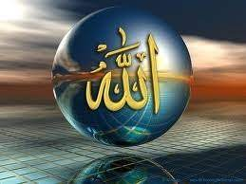
ছবিতে কী দেখতে পাচ্ছো?
পৃথিবীর ছবি
পৃথিবী সৃষ্টি করেছেন মহান আল্লাহ।
পৃথিবী সৃষ্টি করেছেন কে?

Slide 16
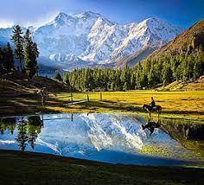
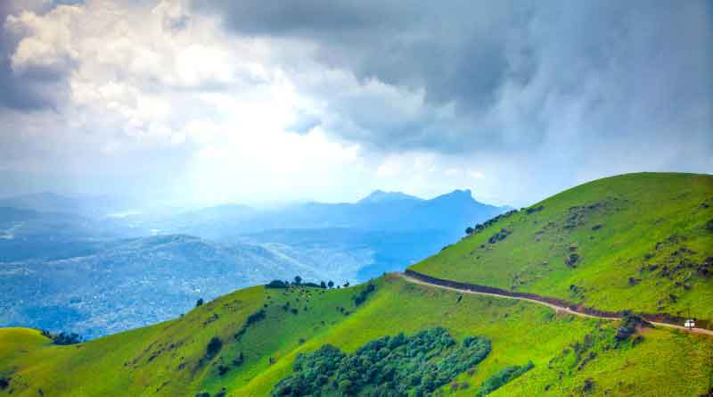
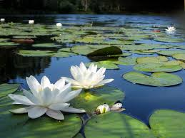
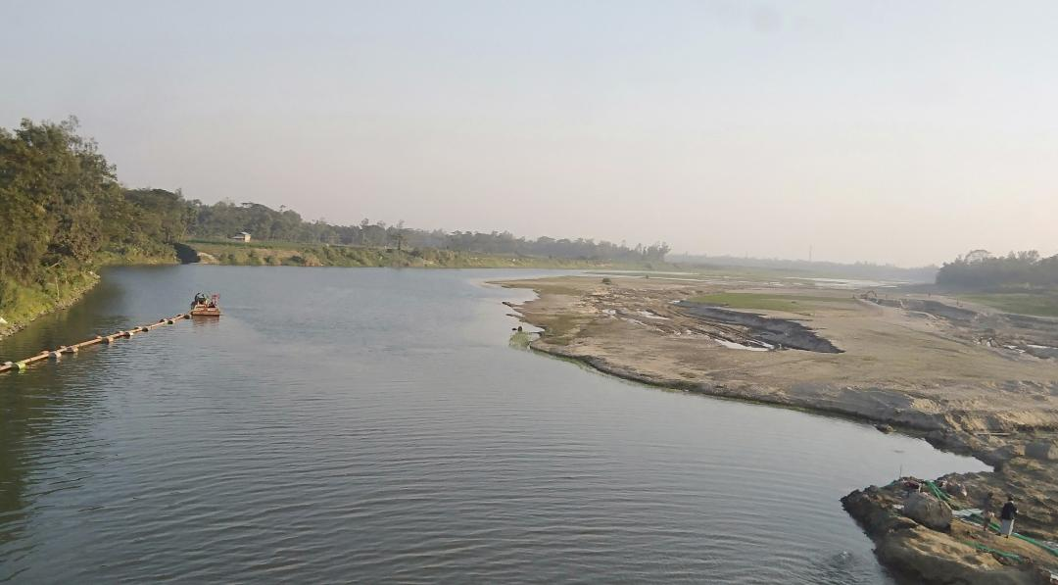
ছবি দেখি ও বলি
পর্বত
পাহাড়
নদী-নালা
খাল-বিল

Slide 17
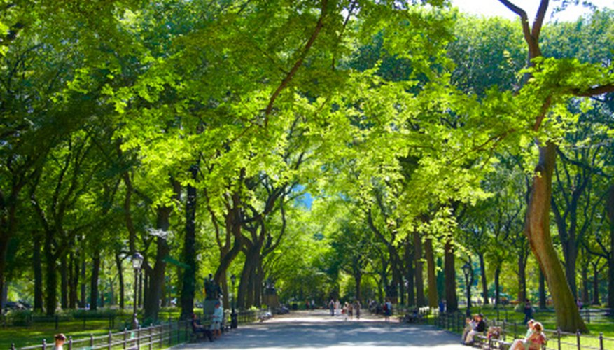
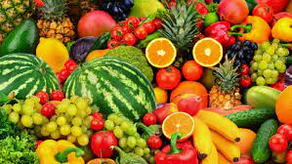
ছবি দেখি ও বলি
গাছপালা
ফলফলাদি

Slide 18
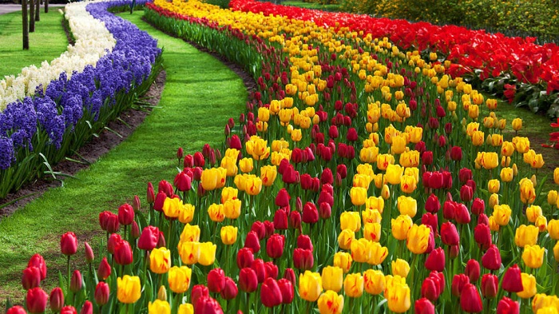
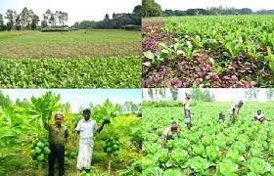
ছবি দেখি ও বলি
ফুল
ফসল

Slide 19
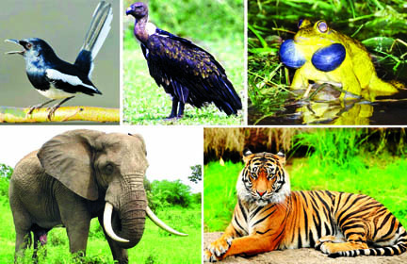
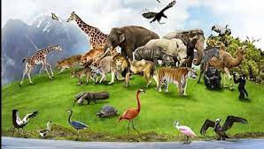
ছবি দেখি ও বলি
পশুপাখি
জীবজন্তু
এগুলো সৃষ্টি করেছেন কে?
আল্লাহ

Slide 20




ছবি দেখি ও বলি
সূর্যালোক
আল্লাহ আমাদের আলো-বাতাস, পানি ও মাটি সৃষ্টি করে সকল সৃষ্টিকে বাঁচিয়ে রাখেন, লালন-পালন করেন।
মাটি
পানি

Slide 21
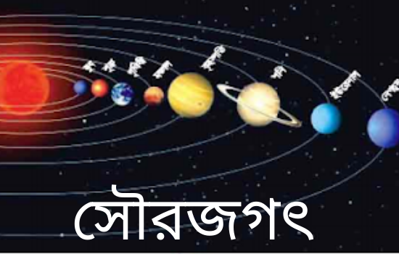
ছবি দেখি ও বলি
আমাদের মাথার উপরে আছে বিশাল আকাশ।
আকাশে আছে চন্দ্র, সূর্য, গ্রহ, নক্ষত্র।
পৃথিবীর চেয়ে লক্ষ লক্ষ গুণ বড় এক একটি নক্ষত্র।

Slide 22
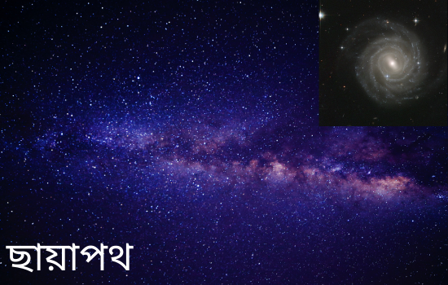
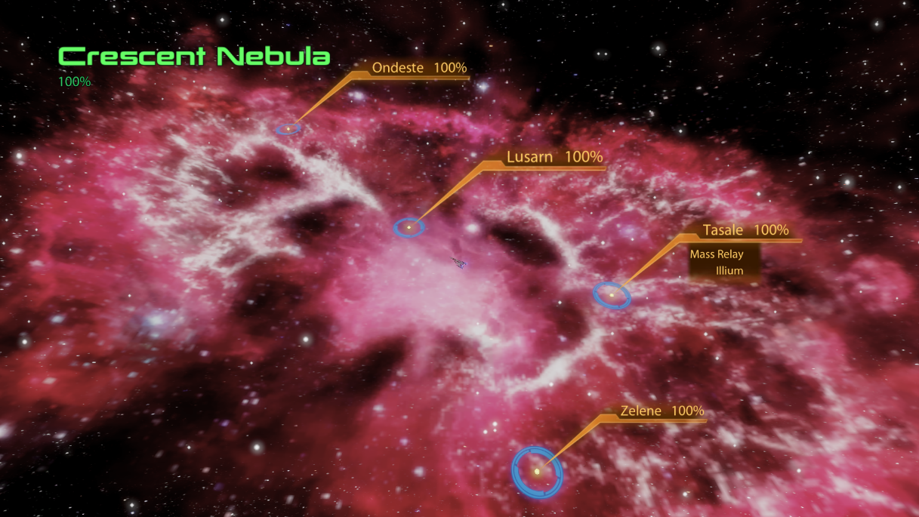
ছবি দেখি ও বলি
ছায়াপথ
নীহারিকাপুঞ্জ
আল্লাহ
আল্লাহ
এগুলোর পরিচালনা কে?
এগুলো সৃষ্টি করেছেন কে?

Slide 23

মহান আল্লাহ এক, অদ্বিতীয়।
তাঁর কোনো শরিক নেই।
তাঁর সত্তা ও গুণের সাথে তুলনা করা যায় এমন কোনো কিছুই নেই।
তিনি অনাদি, অনন্ত।

Slide 24

আমরা জানব ও বিশ্বাস করব -
আমাদের স্রষ্টা আল্লাহ।
আসমান-জমিন ও এ দুইয়ের মধ্যে যা কিছু আছে সবকিছুই সৃষ্টি করেছেন আল্লাহ।
মহান আল্লাহ এক ও অদ্বিতীয় এবং অতুলনীয়।
তাঁর কোনো শরিক নেই।

Slide 25
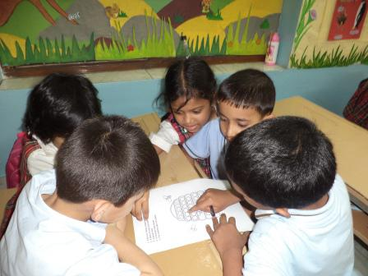
দলগত কাজ
দলে আলোচনা করে লিখ।
লাল ও নীল দল
আল্লাহর দশটি সৃষ্টির নাম
সবুজ ও হলুদ দল
মুমিন ব্যক্তির তিনটি বৈশিষ্ট্য

Slide 26

লাল ও নীল দলের কাজ উপস্থাপন
আল্লাহর দশটি সৃষ্টির নামঃ
১। মানুষ
২। পৃথিবী
৩। পাহাড়-পর্বত
৪। নদী-নালা
৫। খাল-বিল
৬। গাছপালা
৭। ফলফলাদি
৮। ফুল-ফসল
৯। পশুপাখি
১০। জীব্জন্তু

Slide 27
সবুজ ও হলুদ দলের কাজ উপস্থাপন
মুমিন ব্যক্তির তিনটি বৈশিষ্ট্যঃ
১। ইসলামের মূল বিষয়গুলোকে অন্তরে বিশ্বাস করে।
২। ইসলামের মূল বিষয়গুলো মুখে স্বীকার করে।
৩। ইসলামের মূল বিষয়গুলো মনেপ্রাণে মেনে চলে।

Slide 28

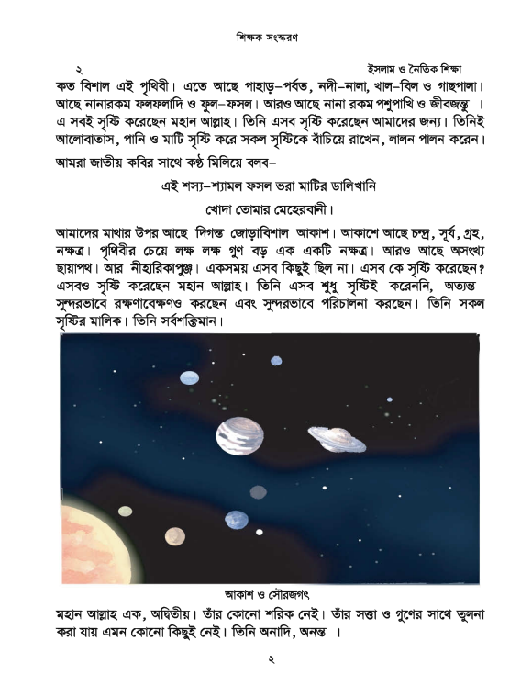
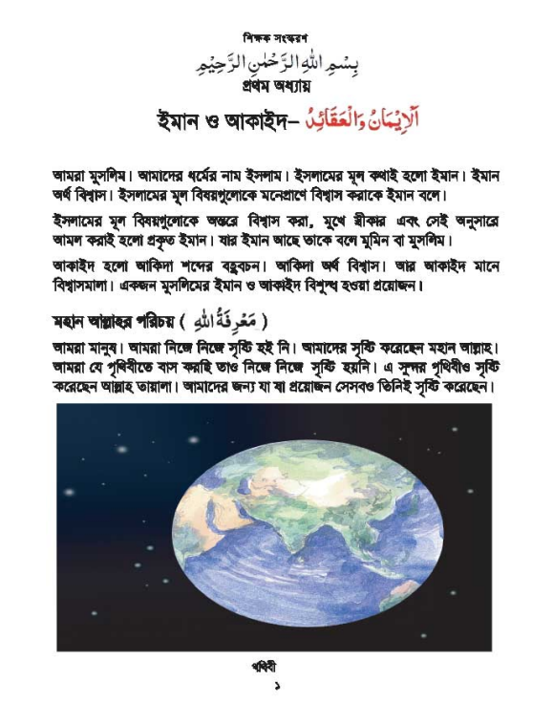
পাঠ্য বইয়ের ১০ নং পৃষ্ঠা দেখ এবং নিরবে পড়

Slide 29
মূল্যায়ন
শূন্যস্থান পূরণ করঃ
১। যার ইমান আছে তাকে বলে .....................।
২। ইমান অর্থ ………।
৩। …………মানে বিশ্বাসমালা।
৪। আমাদের সৃষ্টি করেছেন ………….. ।
৫। আল্লাহর কোনো ................... নেই।
মুমিন
বিশ্বাস
আকাইদ
মহান আল্লাহ
শরিক

Slide 30
মূল্যায়ন
ইমান কাকে বলে?
উত্তর: ইসলামের মূল বিষয়গুলোকে মনেপ্রাণে বিশ্বাস করাকে ইমান বলে।
আকাইদ কী?
উত্তর: আকাইদ হলো আকিদা শব্দের বহুবচন।
আল্লাহ আমাদের কীভাবে লালন-পালন করেন?
উত্তর: আল্লাহ আমাদের আলো-বাতাস, পানি ও মাটি সৃষ্টি করে সকল সৃষ্টিকে বাঁচিয়ে রাখেন ও লালন-পালন করেন।

Slide 31

বাড়ির কাজ
আমাদের লালন-পালন করেছেন কে? আল্লাহ তায়ালার পরিচয় সম্পর্কে পাঁচটি বাক্য লিখ।

Slide 32
সবাইকে
ধন্যবাদ

